Slide 1
WPŁYW CZYTANIA NA ROZWÓJ DZIECI I MŁODZIEŻY

Slide 2
Sukces jednostek i społeczeństw zależy od ich wiedzy. Kluczem do wiedzy wciąż jest czytanie. Wiele osób, choć umie czytać, nie czyta. Dlaczego?
Dzięki czytaniu dzieci rozwijają wyobraźnię, wzbogacają swoje słownictwo i styl wypowiedzi. Są to prawdy ogólnie znane i często powtarzane. Język jest przy tym narzędziem myślenia, również matematycznego.
Słabo czytające dzieci coraz mniej czytają i coraz gorzej się uczą. Co piąty polski nastolatek - wg badań prof. Z. Kwiecińskiego z Uniwersytetu M. Kopernika w Toruniu - jest funkcjonalnym analfabetą.

Slide 3
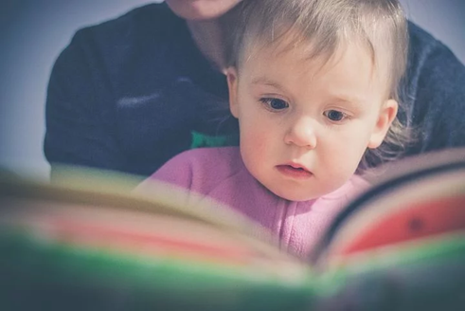
Rola rodziny
w rozbudzaniu potrzeb czytelniczych u dzieci
Potrzeba kontaktów z książką nie powstaje u dziecka samoistnie. Dziecko nie odczuje jej braku, jeśli w ogóle nie będzie się z nią stykać. Nawyk i potrzeba czytania muszą zostać rozbudzone w dzieciństwie. Czytanie książek jest jedną z pierwszych inwestycji w rozwój dzieci.

Slide 4
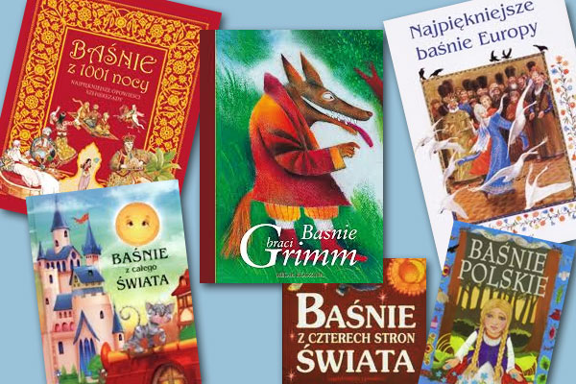
O rozwoju i rozbudzaniu umysłu dziecka w znacznym stopniu decydują najwcześniejsze lata życia, czyli ten okres, w którym pozostaje ono pod bezpośrednim wpływem rodziny.

Slide 5
Czytanie książek małym dzieciom to doskonała metoda wychowawcza. Główna rola przypada rodzicom, poprzez czytelniczą inicjację w domu oraz narzucenie zasady selekcji odbioru programów telewizyjnych.

Slide 6
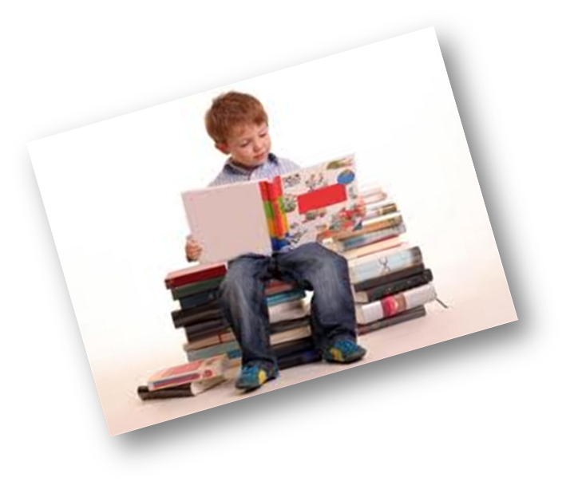
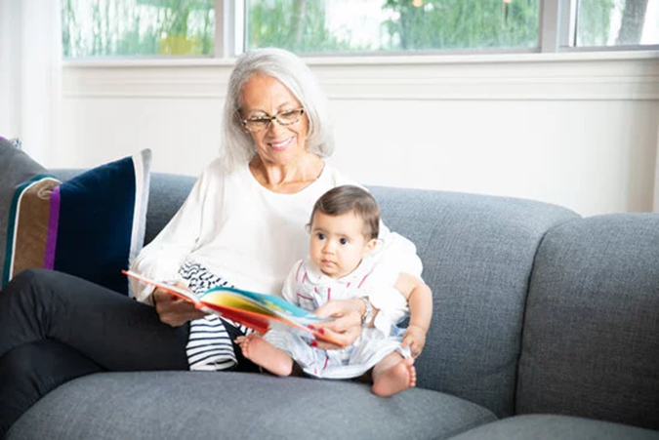
Nawyk kontaktu z książką jest pewnym posagiem intelektualnym, który dziecko wynosi z domu. Decyduje on nie tylko o wiedzy dziecka, ale również o pewnych właściwościach jego charakteru, preferowanych wartościach i postawach.

Slide 7
Zalety czytania dzieciom w wieku przedszkolnym
Czytanie rozwija myślenie, pamięć i mowę dziecka.
● Poprzez czytanie dziecko zdobywa wiedzę o sobie i otaczającym je świecie oraz rozwija kompetencje poznawcze.
● Książki pomagają dzieciom poznać i nazwać emocje, a także odróżnić świat
zewnętrzny od świata odczuć i wrażeń.
● Czytanie jest dla dziecka czasem relaksu i reguluje emocje z całego dnia.
● Bohaterowie książkowi dają dziecku nowe wzory osobowe oraz wskazówki, jak postępować w różnych sytuacjach.
● Czytanie z rodzicami rozwija w dziecku zainteresowanie literami i słowem
pisanym oraz rozbudza w nim gotowość do samodzielnego czytania.
● Rozwija kreatywność i wyobraźnię dziecka, uczy wyciągania wniosków,
porównywania faktów i znajdowania rozwiązań.

Slide 8
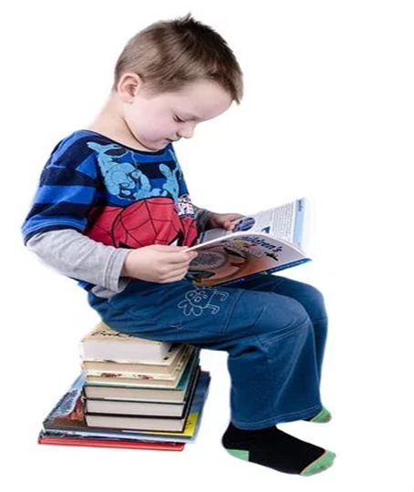
Czytanie - oto najlepszy sposób uczenia się. Aleksander Puszkin

Slide 9
Zalety czytania dzieciom w wieku wczesnoszkolnym
Wspólne czytanie ułatwia poznanie nowej rzeczywistości, jaką jest edukacja szkolna.
● Książki pozwalają rozwijać hobby, zainteresowania i zaspokoić ciekawość dziecka w każdej dziedzinie.
● Czytanie ułatwia przyswajanie wiedzy i zapamiętywanie.
● Wzbogaca słownictwo, rozwija umiejętność swobodnego wypowiadania się i myślenia.
● Wspólne czytanie wzmacnia relacje rodzica z dzieckiem, rodzicowi pomaga zrozumieć emocjonalny i społeczny rozwój swojego dziecka.
● Czytanie rozwija osobowość i poczucie własnej wartości.
● Dzięki historiom książkowym i ich bohaterom dziecko uczy się rozumienia własnej osoby i oceniania swojego zachowania z moralnego punktu widzenia.

Slide 10
Zalety czytania książek przez młodzież

Slide 11
Czytanie pomaga zrozumieć innych ludzi. Pomaga rozwiązywać problemy
Czytanie książek pomaga w zrozumieniu innych ludzi, ich problemów, rozterek i motywów działania. Otwiera oczy na świat i drugiego człowieka.
Literatura wywiera ogromny wpływ na rozwój emocjonalny dziecka:
- oddziaływając na uczucia
- wprowadza w świat fantazji,
- wyrabia codzienne nawyki.

Slide 12
Odpręża, uspokaja i relaksuje
Dziecko czytając może wejść w sytuację bohatera, przeżywać z nim różne emocje, zdystansować się do swoich problemów.
Książka dodaje sił i zapału. Dostarcza nam rozrywki i emocji. Może rozśmieszyć lub zasmucić. Może pocieszyć i wskazać nowe możliwości

Slide 13
Czytanie to świetny sposób na rozmowę z innymi
Czytanie książek daje nam możliwość rozmawiania z innymi i wymiany poglądów na temat przeczytanych książek.
Sięgamy po książki, jeśli widzimy, że ktoś inny
to robi.

Slide 14
Książka rozwija wyobraźnię i uczy koncentracji
W dzisiejszym świecie ludzie żyją w ciągłym pośpiechu, warto znaleźć czas na czytanie, aby się wyciszyć i zrobić coś dla siebie. Czytanie rozwija, uczy koncentracji i pobudza naszą fantazję.
Czytanie doskonali pamięć i koncentrację. Aby w pełni „wejść” w książkowy świat i zrozumieć co czytamy- musimy skupić się na tekście i skoncentrować, odłączyć od świata zewnętrznego. Czytając pobudzamy wyobraźnię, zdobywamy nową wiedzę i łączymy ją z tym, co już wiemy. Dzięki temu nasz mózg pracuje i doskonali swoje działanie, co z kolei wpływa na naszą pamięć- badania pokazują, że czytelnicy mają dużo lepszą niż np. miłośnicy seriali.

Slide 15
Wzbogaca słownictwo
Czytając uczeń wzbogaca słownictwo. Łatwiej będzie mu nawiązać kontakt z innym rówieśnikiem lub osobą dorosłą. Nie będzie się obawiał ośmieszenia prowadząc dyskusję na różne tematy.
Uczeń ma czynny kontakt z językiem, ćwiczy i poprawia jego znajomość. Nie ma problemów z wysławianiem się, pisaniem prac stylistycznych.

Slide 16
Pomaga opanować zasady ortograficzne
Czytając zapamiętujemy np. jaka jest prawidłowa pisownia trudnych wyrazów. Pomoże to uczniom w otrzymaniu lepszych ocen z przedmiotów, testów oraz sprawdzianów.
Dzieci często (szczególnie wzrokowcy) uczą się pisowni trudnych wyrazów, nie zdając sobie z tego sprawy.

Slide 17
Czytanie to dobry sposób na nudę
Ciekawa i wciągająca książka dostarcza rozrywki i emocji. Może bawić, czasem smucić, być przewodnikiem po świecie i innych kulturach. Z książką nie można się nudzić!
Książka może stawiać pytania, które angażują i pobudzają do dalszych przemyśleń

Slide 18
Nawyk czytania i miłość do książek musi powstać w dzieciństwie
Najskuteczniejszym sposobem wychowania czytelnika na całe życie jest głośne czytanie dziecku dla przyjemności!

Slide 19
Codzienne czytanie dziecku:
● Zapewnia emocjonalny rozwój dziecka.
● Rozwija język, pamięć i wyobraźnię.
● Uczy myślenia, poprawia koncentrację.
● Wzmacnia poczucie własnej wartości.
● Poszerza wiedzę ogólną.
● Ułatwia naukę, pomaga odnieść sukces w szkole.
● Uczy wartości moralnych, pomaga w wychowaniu.
● Zapobiega uzależnieniu od telewizji i komputerów.
● Chroni przed zagrożeniami ze strony masowej kultury.
● Kształtuje nawyk czytania i zdobywania wiedzy na całe życie.

Slide 20
Rodzice! czytajcie dziecku głośno przez 20 minut To od Was w największym stopniu zależy pomyślna przyszłość Waszego dziecka
Czytajcie dziecku głośno bez względu na sytuację rodzinną, materialną czy własne wykształcenie, jeśli chcecie by dziecko odnosiło sukcesy w szkole i w życiu;
Już w pierwszej klasie lepiej radzą sobie te dzieci, którym rodzice dużo czytają i z którymi dużo rozmawiają;
Jeżeli rodzice nie zadbali o rozwój intelektualny i emocjonalny we wczesnym dzieciństwie, dzieci częściej mają kłopoty w szkole i nie radzą sobie.

Slide 21
Codzienne głośne czytanie dziecku warto zacząć jak najwcześniej i nie odchodzić od tego nawet gdy dziecko samo już dobrze czyta
Gdy czytamy dziecku trzymając je w ramionach, przytulając się do niego i głosem wzbudzając zainteresowanie budujemy w ten sposób trwałe skojarzenie czytania z poczuciem bezpieczeństwa, przyjemności i więzi.
Czytając stymulujemy rozwój umysłowy dziecka, gdyż dzięki czytaniu w mózgu dziecka powstają miliony połączeń neuronowych, które wpłyną na jego inteligencję;
warto utrzymać rytuał głośnego czytania nawet wtedy, gdy dziecko samo już dobrze czyta.
Wspólne czytanie w rodzinie zbliża emocjonalnie, otwiera drogę do trudnych rozmów, chroni przed wieloma problemami wieku dorastania.

Slide 22
Czytanie pomaga odnieść sukces w szkole. Procentuje i pozwala odnieść sukces w dorosłym życiu

Slide 23
„Kto czyta książki, żyje podwójnie”
Umberto Eco

Slide 24
Dziękuję za poświęcony czas
Miłego czytania życzę
Elżbieta Jóźwik - bibliotekarz

Slide 25
Bibliografia
Bąk J., Wiewióra – Pyka E. „ Bajkowe spotkania”, Kraków 2003
Biała A. ,, Kształtowanie postaw czytelniczych u dzieci’’, źródło: www.publikacje.edu.pl
Koźmińska I., Olszewska E. „ Wychowanie przez czytanie ”, Warszawa 2010
Papuzińska J. – „Czytanie domowe”, Warszawa 1975
Papuzińska J. - ,,Dziecięce spotkanie z literaturą’’ , Warszawa 2007
H .Skrobiszewska –„Książki naszych dzieci”, Warszawa 1997
Książką połączeni czyli o roli czytania w życiu dziecka, Instytut Książki, Kraków 2017
Dlaczego warto czytać ? – Literka pl.

